Slide 1
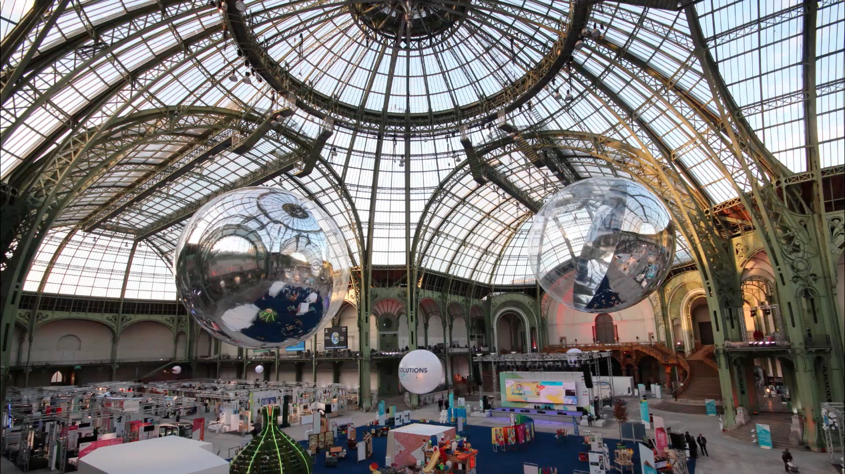
SOLUTIONS COP 21 BILAN DU DISPOSITIF 2014-2015

Slide 2
Solutions COP21, une expérience multi-acteurs imaginée dans le cadre du Club France Développement durable
Solutions COP21 est un dispositif inventé dès 2013 qui s'inscrit dans la continuité du travail du club France à Rio+20 pour répertorier, « typologiser » et faire connaitre les solutions pour le climat.
Porté par le Comité 21 et le Club France, réalisé avec Hopscotch Groupe et Alliantis, le lancement du dispositif a été rendu possible grâce aux « Partenaires fondateurs », composés à parité d’organisations publiques et privées.
.
LES PARTENAIRES FONDATEURS
SECTEUR PRIVÉ
SECTEUR PUBLIC

Slide 3
Solutions COP21, une co-construction multi-acteurs pendant 18 mois
Du lancement en juillet 2014 à son point d’orgue au Grand Palais en décembre 2015 pendant la COP21, la gouvernance de Solutions COP21 a associé les organisateurs et les partenaires pour constamment enrichir le dispositif, avec 10 réunions du Comité de programmation de Solutions COP21 et 3 grandes réunions d’information générale à l’attention de l’ensemble des parties prenantes intéressées.
Solutions COP21 a su fédérer une multitude d’acteurs, au-delà du réseau du Club France, pour embrasser des organisations et des publics non spécialistes des sujets « COP et climat », notamment grâce au Hub des Solutions Climat 1ère plateforme web contributive multi-acteurs dédiée aux solutions climat lancé en janvier 2015.

Slide 4
Les principaux résultats de Solutions COP21
Le plus grand dispositif multi-acteurs à l’occasion de la COP21, composé de territoires, d’institutions, d’entreprises, d’associations et porté par un Comité de programmation et un Club de Partenaires fondateurs.
Un programme sur 18 mois avec une montée en puissance en décembre 2015 (conférences de presse, dossiers thématiques, débats, sites internet, publications…) et des activations quotidiennes grand public pendant la durée de l’exposition (concerts, projections de films, ateliers enfants, créations artistiques…)
Des outils digitaux déjà installés tels que le Hub des Solutions Climat 1ère plateforme web contributive multi-acteurs dédiée aux solutions climat lancé en janvier 2015 et la communauté « Innovation Climate Accelerator » lancée en novembre 2015.
Un modèle économique équitable et auto-financé : un budget équilibré de 4,9 millions d’euros ayant financé 2 ans de préparation, le Hub des Solutions, une vingtaine de réunions d’échanges et d’informations multi-acteurs depuis le 9 juillet 2014, un pavillon de 150m2 au Bourget, une semaine d’exposition et de conférences au Grand Palais, la sécurité et la promotion associée.

Slide 5
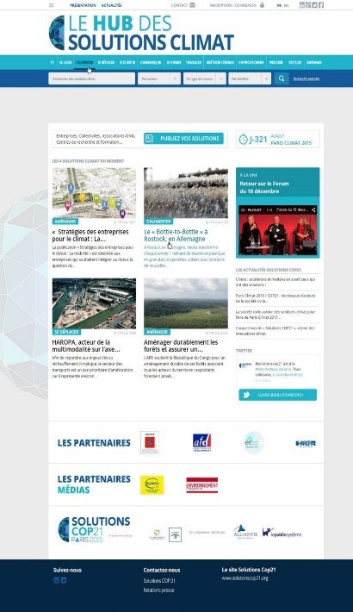
Les chiffres clés du HUB au 20 février 2016
Version française date de mise en ligne : le 13 janvier 2015
Version anglaise date de mise en ligne : le 10 février 2015
863 Solutions présentées
630 FR / 233 UK
669 Abonnés
Partenaires de Solutions COP21, médias, universitaires, distributeurs, collectivités et associations
280 Contributeurs
Majoritairement des Partenaires de Solutions COP21, des entreprises et des collectivités

Slide 6
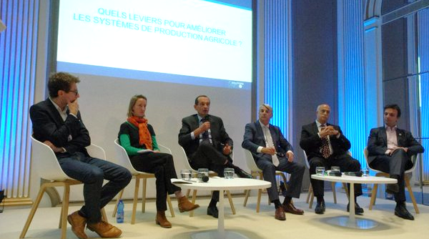
Dossiers thématiques sur les solutions climat
Sous l’impulsion de partenaires fondateurs : 6 dossiers co-élaborés avec une vision transversale sur les solutions climat, une conférence organisée le 8 octobre, et 2 infographies réalisées avec e-rse.
Mieux se nourrir »
Mieux consommer, moins gaspiller »
Mieux se loger »
Mieux transporter »
Mieux financer et assurer »
Mieux sensibiliser pour mieux impliquer »

Slide 7
SOLUTIONS COP21 AU BOURGET
du 1er au 11 décembre 2015

Slide 8
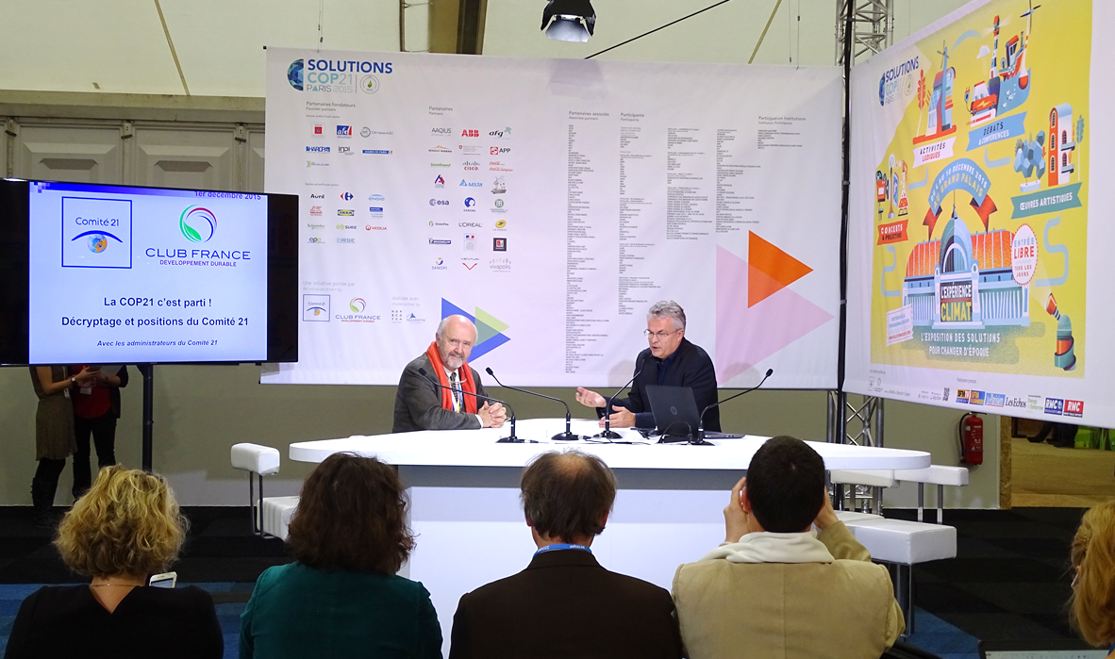
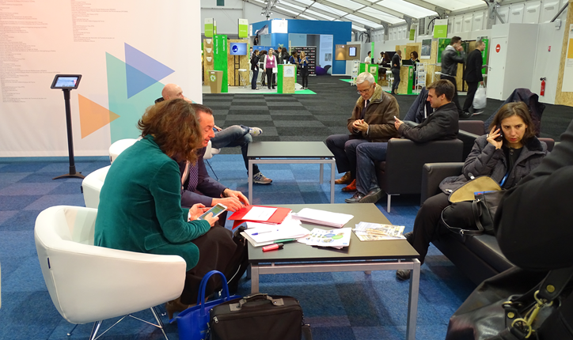
10
72
150m²
Jours au cœur du village de la société civile «Génération Climat»
débats organisé par plus de 50 partenaires
1 Pavillon comprenant plateau tv et espace de networking

Slide 9
SOLUTIONS COP21
AU GRAND PALAIS du 4 au 10 décembre 2015

Slide 10
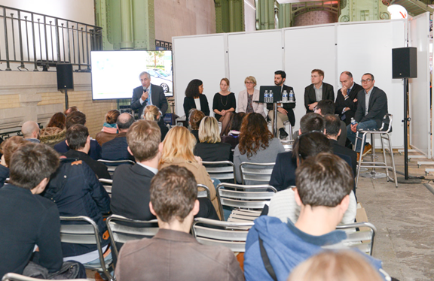
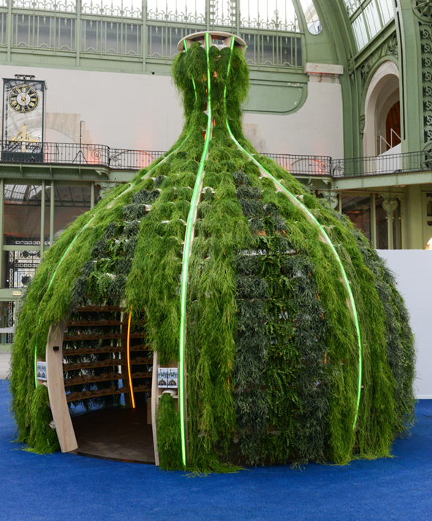
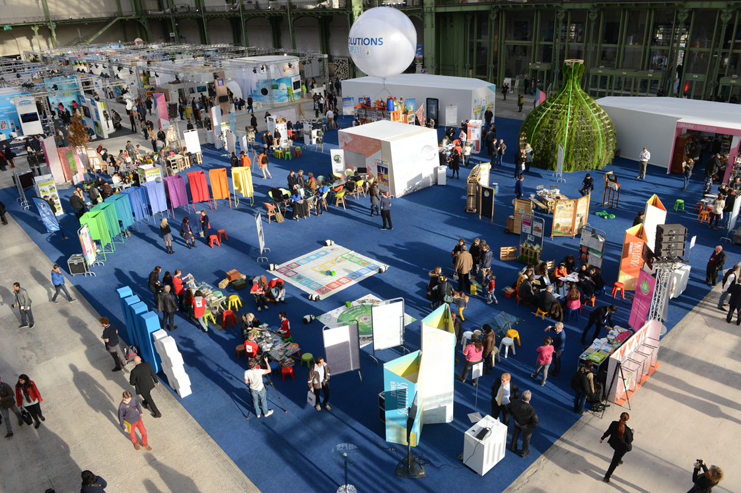
Solutions COP21 au Grand Palais : une mobilisation d’ampleur inédite
42 000
350
150
Visiteurs
Conférence, débats et corner d’info
Plateaux TV et
JT des Solutions
35
12
1200 m²
Pavillons
multi-acteurs
et espaces
individualisés
Artistes
accueillis
en résidence
Ateliers ludiques et pédagogiques

Slide 11
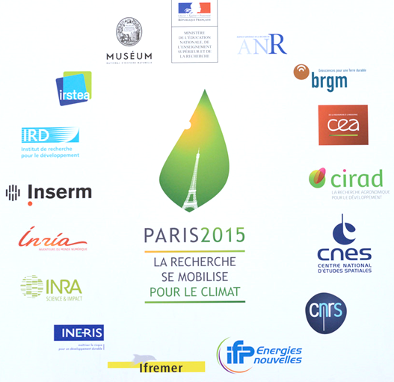
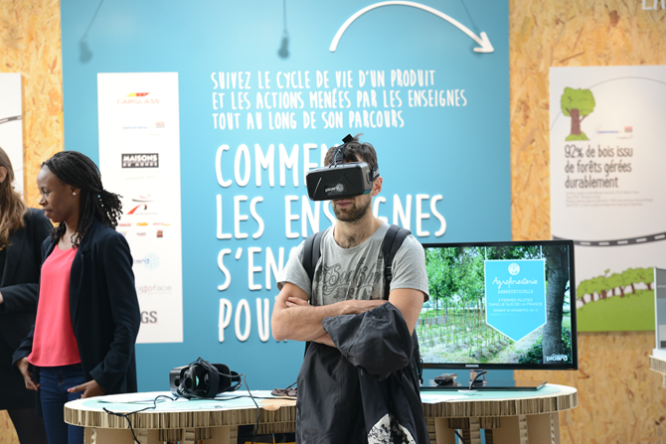
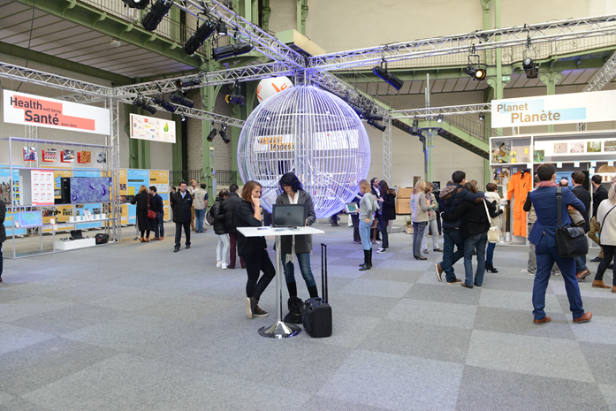
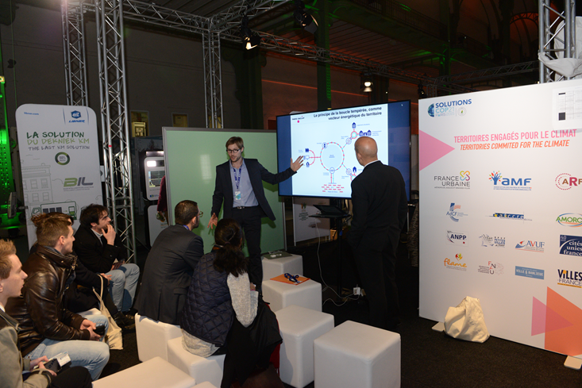
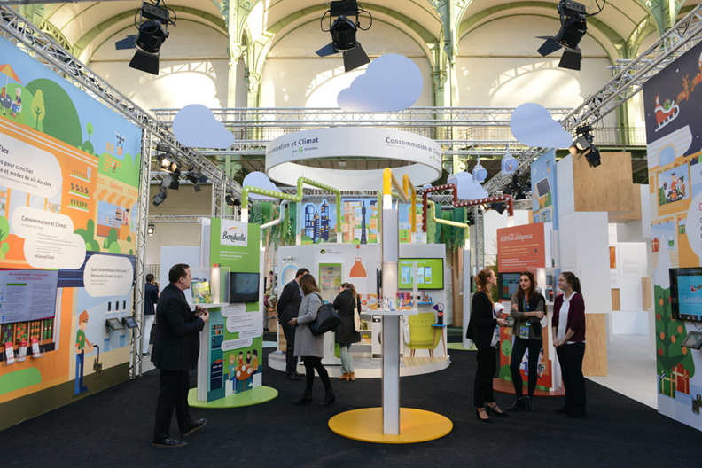
Plus de 200 partenaires et organismes contributeurs Des Pavillons co-contruits permettant l’expression de tous types d’acteurs (associations, fédérations, start up, PME, collectivités…)

Slide 12
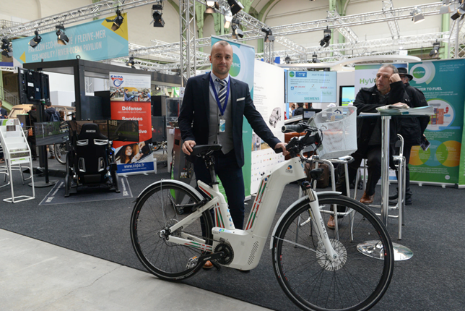
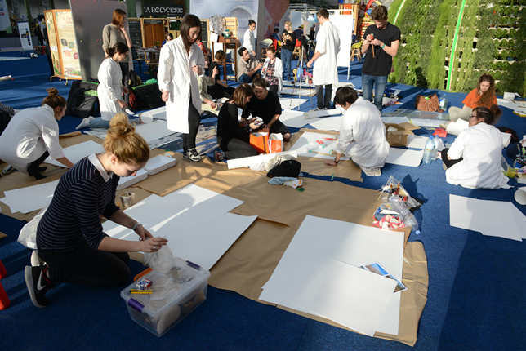
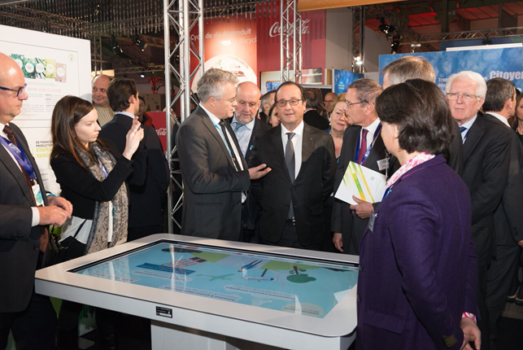
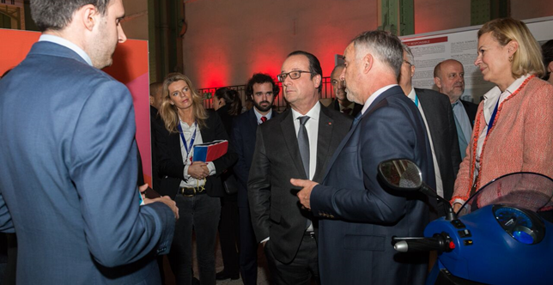
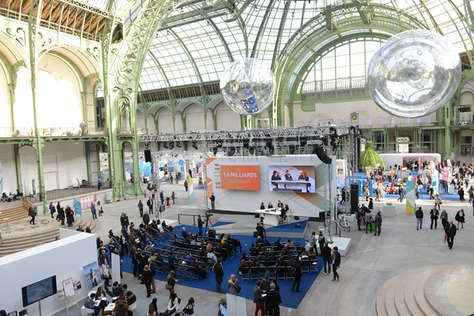
Et aussi de nombreux autres espaces collaboratifs et créatifs

Slide 13
Des personnalités comme Arnold Schwarzenegger, le Prince Albert II de Monaco, Nicolas Hulot, Matthieu Ricard, Paul Watson, Jean Jouzel mais aussi Vandana Shiva ont réaffirmé leur engagement à cette occasion.

Slide 14
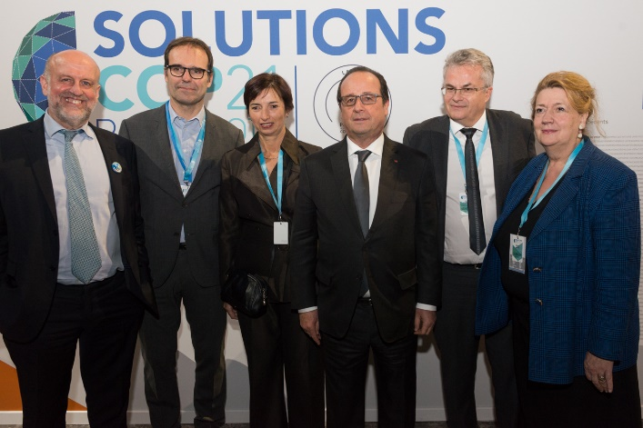
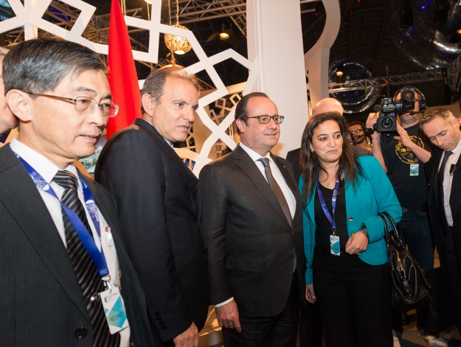
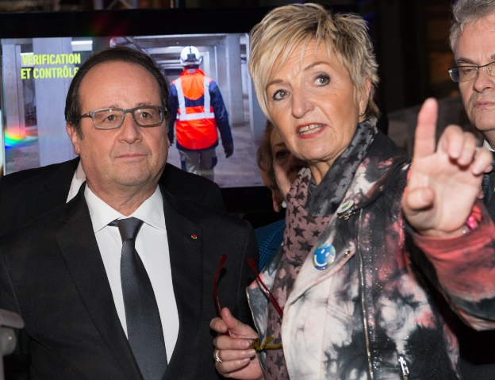
Visite du Président de la République
2 heures au Grand Palais le 9 décembre 2015

Slide 15
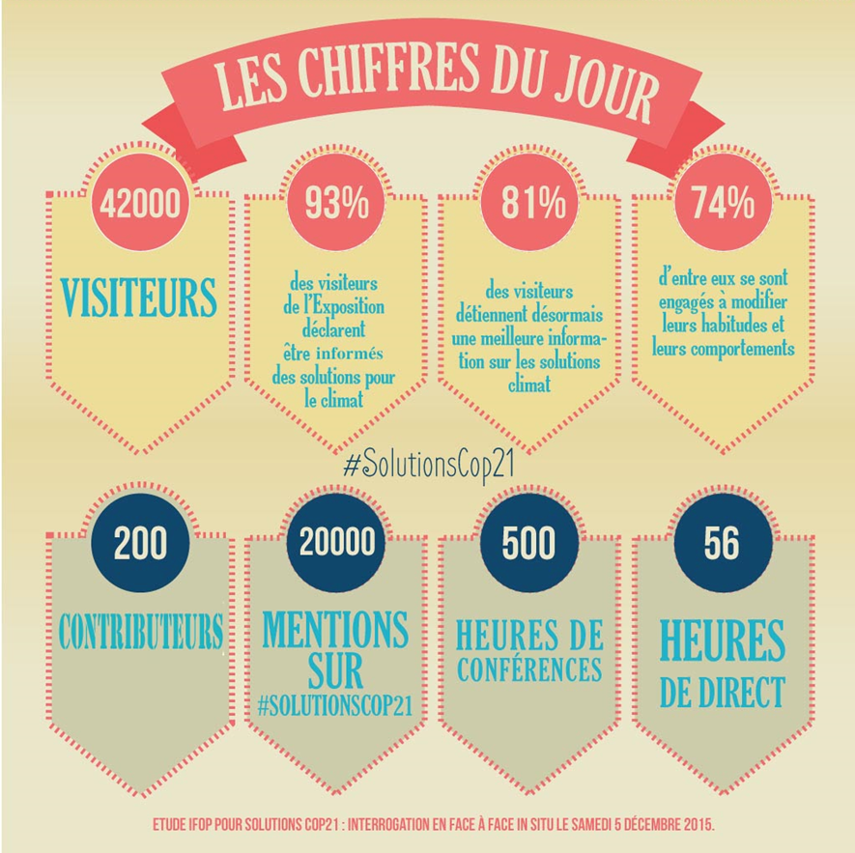
L’opinion du public au Grand Palais
Partenaire du dispositif, l’Ifop a réalisé deux études en amont de la COP21 en septembre et en octobre 2015 sur les idées reçues des Français face à la COP et au climat, et sur leurs comportements.
L’Ifop a également réalisé un étude in situ qui révèle que 81 % des visiteurs détiennent désormais une meilleure information sur les solutions climat et que 74 % d’entre eux se sont engagés à modifier leurs habitudes et leurs comportements pour limiter leur impact sur le climat. Parmi les solutions envisagées : le recyclage et la location des biens de consommation (pour 98 % des répondants), les économies d’énergie dans le logement et les transports écologiques (pour 97 % et 95 % respectivement).

Slide 16
Retour d’expériences ….points de vue des partenaires
Solutions COP21 a contribué à la forte mobilisation de la société civile et à la sensibilisation du grand public sur le climat. Cela a permis de démultiplier la valorisation des solutions et a donné de multiples occasions de communiquer, sensibiliser autour du climat en interne comme en externe.
Des prises de parole très diversifiées : un programme des conférences / événements extrêmement riche et intéressant, mais pas forcément diffusé pro activement au grand public.
La soirée d'inauguration : un grand nombre de personnalités mais des interventions parfois trop longues.
La nuit de l'innovation : trop de prises de parole, la promesse d'innovation des start-ups n'a pas semblé être au rendez-vous
Un JT des Solutions réussi avec de belles rencontres, la découverte d'univers différents. Une occasion de faire de la communication et de la sensibilisation sur les enjeux du climat…pas suffisamment suivie ou retransmise.

Slide 17
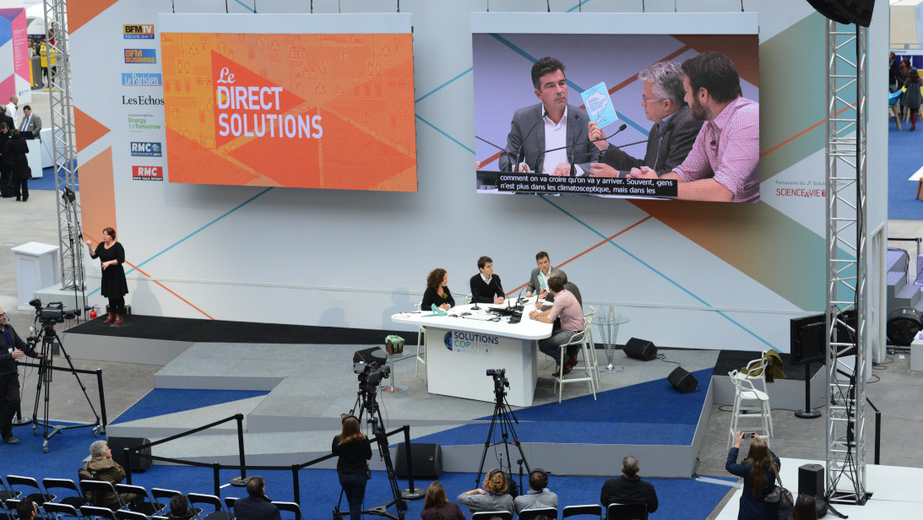
LA COMMUNICATION
RP & SOCIAL MÉDIA

Slide 18
LES RELATIONS MÉDIAS
RÉSULTATS OBTENUS

Slide 19
Synthèse des résultats - Couverture obtenue
1 272 retombées médias print, web et audiovisuels
Soit une audience moyenne quotidienne sur la période de près de 6 millions de contacts potentiels
3/4 de parutions positives
57 % de parutions dédiées au dispositif (vs citation dans le cadre de papiers de fond)

Slide 20
Synthèse des résultats - Couverture obtenue
Plus de 800 journalistes et influenceurs présents au Grand Palais pendant la manifestation et 120 journalistes mobilisés en amont lors des conférences de presse
Près de 70 interviews calées avec les porte-parole de Solutions COP21 en amont de l’exposition, soit environ 1 interview par semaine à partir du lancement
22 % des parutions obtenues citent un porte-parole
211 citent au moins un partenaire

Slide 21
Quelques retombées

Slide 22
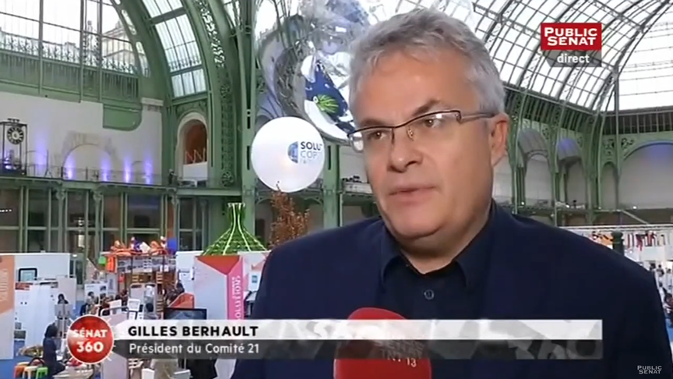
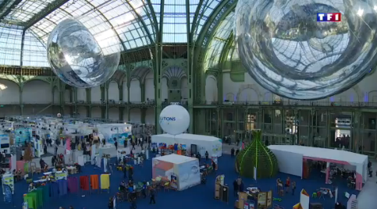
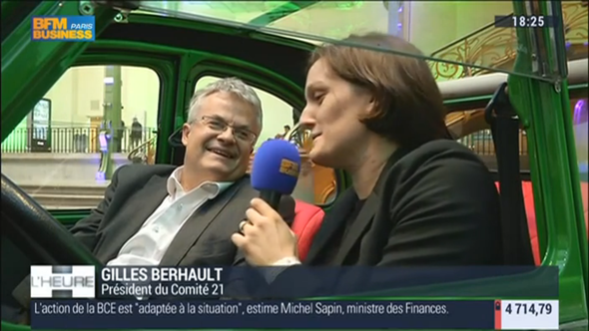
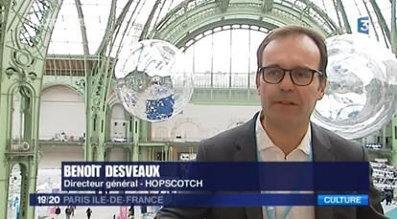
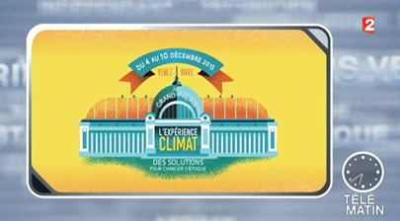
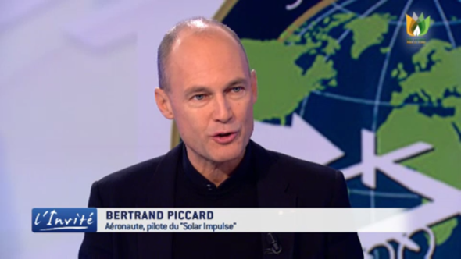
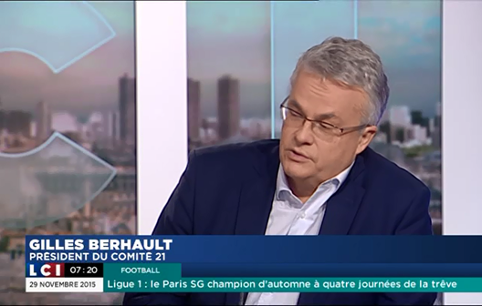
Quelques retombées – Focus broadcast
France Info – Flash Info
Annonce de l’événement, le 05/12
TF1 – JT de 13h
Reportage au Grand Palais, le 06/12
BFM Business – La minute verte
Interview de Gilles Berhault, le 04/12
Public Sénat – Sénat 360
Interview de Gilles Berhault, le 08/12
France 3 Ile-de-France – Le 19/20
Reportage et interview de Benoît Desveaux, le 04/12
France Bleu 107.1 – Roue libre, le magazine du vélo
Mise en valeur de solutions, le 12/12
France Inter – Comme un bruit qui court
Annonce de l’événement, le 05/12
France 2 – Télématin
Annonce de l’Exposition, le 02/12
France 24 – Journal de 12h
Reportage au Grand Palais, le 05/12
LCI – LCI Matin
Intervention de Gilles Berhault en plateau, le 29/11
I-Télé – La Newsroom
Reportage au Grand Palais, le 04/12
RMC – Carrément Brunet
Emission spéciale en duplex, le 04/12
TV5 Monde – 64’ le monde en français
Interview de Bertrand Piccard, le 09/12

Slide 23
Les médias présents pendant la manifestation

Slide 24
SOCIAL MEDIA

Slide 25
Avant le Grand Palais
solutionscop21.org
plateformesolutionsclimat.org
30 000 visites / mois
Depuis la conférence de presse 20 000 visites
Pages vues 40 000 pages / mois
20 000 Visiteurs uniques / mois
11 000 visites
7600 visiteurs
34 000 pages vues
1808 followers
100 / semaine
60% Fr / 40% En - Es
11 000 followers
100 / jours
+ 3000 en 1 mois
153 followers
5791 utilisateurs
9min en moyenne/ utilisateur
520 membres (groupe)
Devenez modérateurs !
408 abonnés (page)
x2 en 1 mois
1000 vues VA
500 vues VF
3 600 vues channel

Slide 26
Résultats généraux de Solutions COP21 sur le web du 04 au 13 décembre

Slide 27
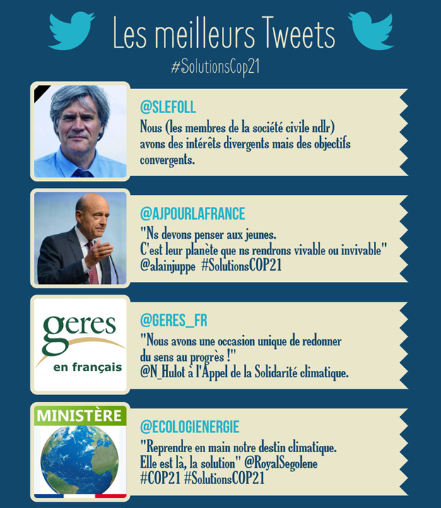
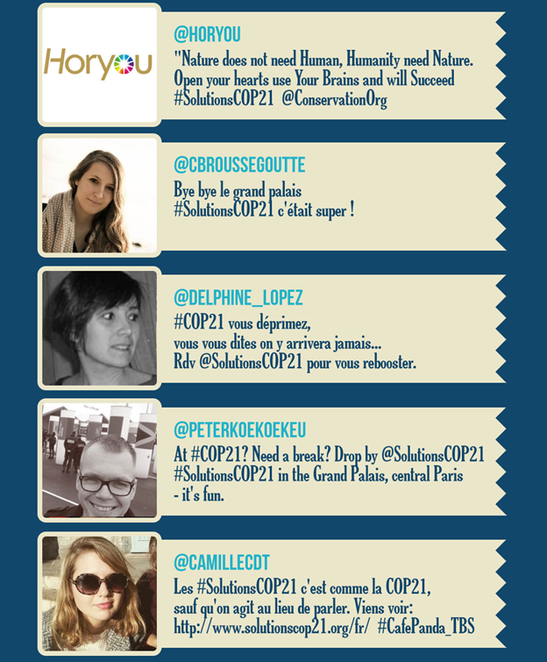

Slide 28
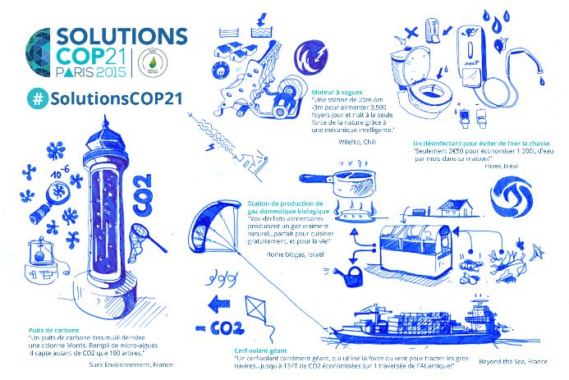
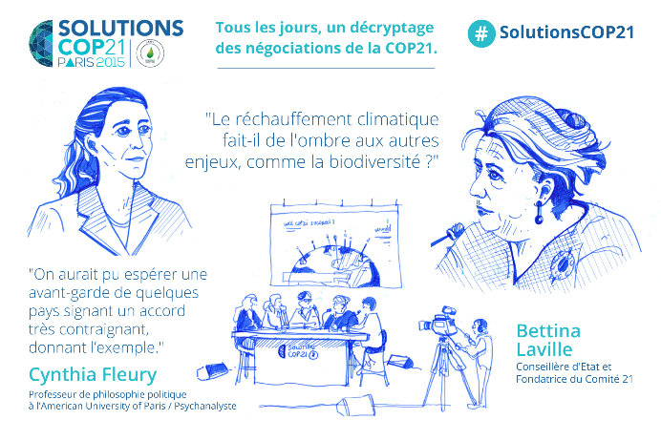
Le live au Grand Palais
Réalisés sur place et en direct par un dessinateur professionnel
Viralité forte (de 17 à 32 RT /image)
Valeur informative et artistique (valorisable auprès des intervenants)

Slide 29
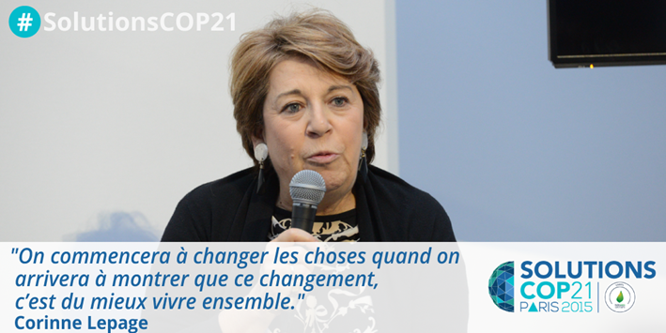
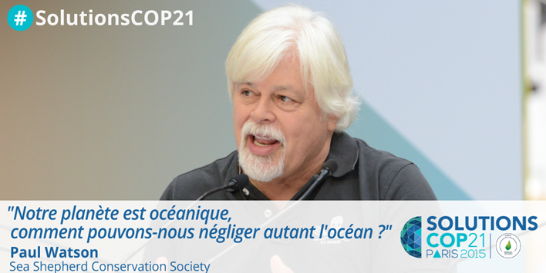
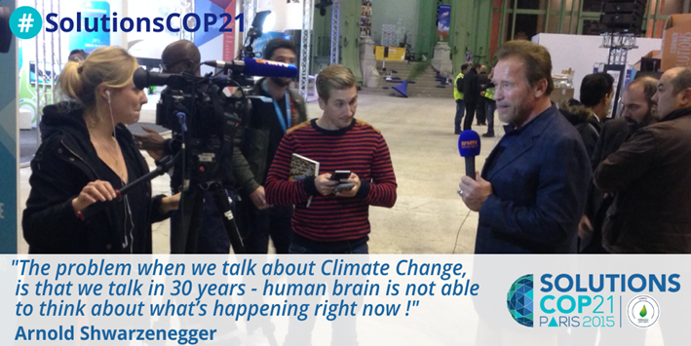
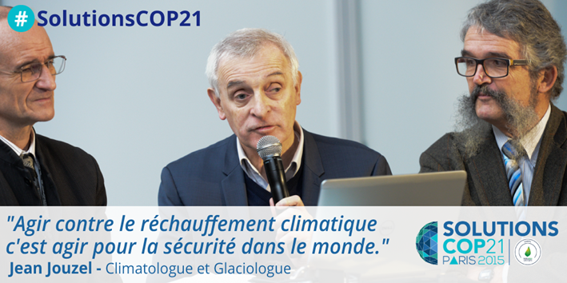
Contenu Viral
23 Photos d’intervenants & citations / Top 4 des plus partagées

Slide 30
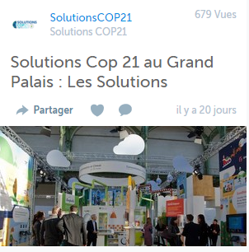
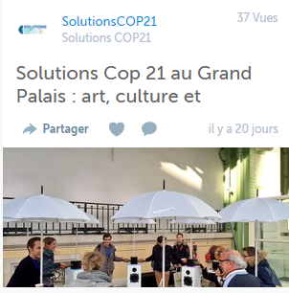
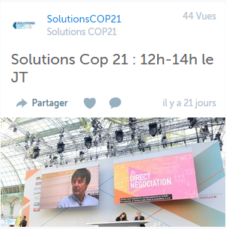
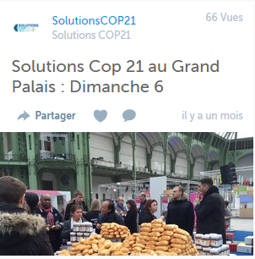
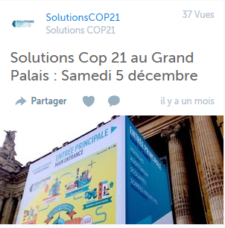
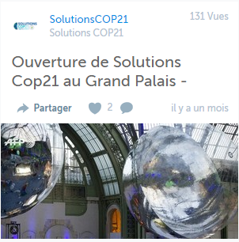
Réalisations
6 Storifys : 994 vues cumulées dont 679 pour le plus vu (très valorisé à postériori)

Slide 31
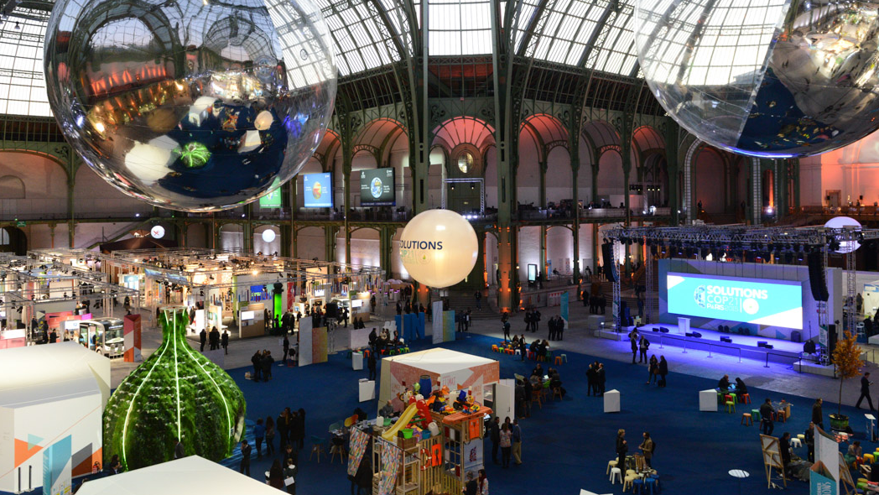
LA BREAKTHROUGH NIGHT

Slide 32
L’AMBITION:
Fédérer une communauté d’acteurs de l’innovation sur la durée qui se rencontrent lors d’événements dont le premier est la Breakthrough night
LE PARTI-PRIS :
Lancer une communauté des acteurs de l’innovation ICA fédérée sur l’application Swapcard et créer un site événementiel www.breakthroughnight.fr
LES RÉSULTATS ICA :
4 417 Visites uniques sur www.breakthroughnight.com
604 Inscrits sur le réseau ICA
213 Start up
333 Visiteurs
25 Entreprises
30 Académiques

Slide 33
Contacts
Comité 21 Club France Développement durable 01 55 34 75 21
Hopscotch Groupe 01 58 65 00 41
Cabinet Alliantis 01 44 56 09 56
www.solutionscop21.org www.plateformesolutionsclimat.org

